Slide 1

3. 設立前・ エンジェル （概念実証の段階）
スタートアップ設立や社会実装を目指す研究者が、スタートアップ設立に向けて必要な知識を学びます。

Slide 2
目次
3-a. スタートアップ設立のための知財戦略
知財戦略の基本
知財戦略の構築
IPランドスケープについて
事業戦略と知財戦略の一体化による知財活用事例
海外出願について
利益相反
概念実証（PoC）とは
研究者がスタートアップ設立をするときの注意点
3-b. 大学の研究成果のライセンスについて
研究成果のライセンスとは
大学発スタートアップ設立に伴うライセンス契約について
大学のTLO（技術移転機関）の役割について

Slide 3
3-a. スタートアップ設立のための知財戦略
～知財戦略構築に必要な知識を理解する～

Slide 4
目次
知財戦略の基本
知財戦略の構築
IPランドスケープについて
事業戦略と知財戦略の一体化による知財活用事例
海外出願について
利益相反
概念実証（PoC）とは
研究者がスタートアップ設立をするときの注意点

Slide 5
目次
知財戦略の基本
知財戦略の構築
IPランドスケープについて
事業戦略と知財戦略の一体化による知財活用事例
海外出願について
利益相反
概念実証（PoC）とは
研究者がスタートアップ設立をするときの注意点

Slide 6
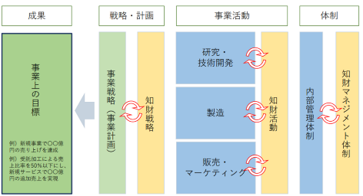
知財戦略の基本
知財戦略の基本
知財戦略とは
自社の事業を強くするべく知財を活用するには、「経営×開発×知財」の密接な連携が不可欠となる。
知財は戦略・計画、事業活動、体制の一部であり、組織全体に影響する
知財「だけ」では事業を強くできない
知財戦略は事業と研究開発をより 良く活かすための戦略となる。

Slide 7
知財戦略の基本
オープンクローズ戦略①
オープンクローズ戦略とは
知的財産のうち、どの部分を秘匿または特許などによる独占的排他権を実施（クローズ化）し、どの部分を他社に公開またはライセンスするか（オープン化）を、自社利益拡大の ために検討・選択すること
各種知的財産を独占のためだけに用いるわけではない！
コア領域を特定
コア領域
コア領域以外
クローズ化
オープン化
独自技術など秘匿化（ノウハウ）
知財の占有化（独占実施、権利侵害差止、高額ライセンス）
他社に自社技術の使用を許すこと
標準化、無償実施
低額ライセンス、クロスライセンスなど

Slide 8

知財戦略の基本
オープンクローズ戦略②
市場を大きくするためプレイヤーは増やしたいが、無条件で市場へプレイヤーを招き入れると、後発企業に市場をとられ、自社が淘汰されるおそれがある…
自社の強みをブラックボックス化と権利化を組み合わせてコア領域として保護する。
オープン化領域を作ってプレイヤーを増やし市場を拡大する。
オープン化領域とクローズ領域の境界領域を各種知財で固め、オープン化領域におけるプレイヤーの動きに対する一定のけん制力を保つ。 （オープン化領域において自社の方式を採用させること（デファクトスタンダード）を狙う）

Slide 9
目次
知財戦略の基本
知財戦略の構築
IPランドスケープについて
事業戦略と知財戦略の一体化による知財活用事例
海外出願について
利益相反
概念実証（PoC）とは
研究者がスタートアップ設立をするときの注意点

Slide 10
知財戦略の構築
成長ステージに沿った知財戦略
スタートアップの成長ステージに合った知財戦略
取るべき知財戦略は、スタートアップの成長ステージによって異なる。
シード | アーリー | ミドル | レイター
次ページから、①シード②アーリー③ミドル・レイターの３つの成長ステージに分けた知財戦略の必要事項を見ていく。
資料：特許庁「一歩先行く国内外スタートアップ企業の知的財産戦略事例集 IP Strategies for Startups」, P.2を基に作成

Slide 11
知財戦略の構築
成長ステージに沿った知財戦略
① シード
状況
主に研究開発の段階にあり、自社としての製品・サービスは未確立
公的資金・VCからの投資を原資に活動
知財に関係する経営課題
資金調達が主として課題であり、コスト面から海外出願等が困難
VC等の投資家の理解不足（主に知財活動に関し）
ミドルステージ以降を見越した技術のコアの理解と、
適切な権利化技術のコアの理解と、適切な権利化
必要な
知財戦略
知財活動の
ポイント
自社の強みを特定した上、その技術を、ミドルステージ以降の市場参入 機会を最大化する視点で、将来の海外展開先も含めた権利化を実施
知財に係る必要経費の確保（支援策の活用）
VCと共に、中長期的に知財の支援者となる人材（弁理士等）を発掘
CEOが知財活動に参画
資料：特許庁「一歩先行く国内外スタートアップ企業の知的財産戦略事例集 IP Strategies for Startups」, P.2を基に作成

Slide 12
知財戦略の構築
成長ステージに沿った知財戦略
② アーリー
状況
最初の製品・サービスの事業化前後の活動を展開
主にVC等から多くの投資を獲得し、主にその資金を原資に企業活動を展開
知財に関係する経営課題
知財や法務（管理部門）の人材が不足
事業化前後になり、連携する大学や他企業（主に大企業）との間で、知財や契約の観点で交渉等が多数発生し、工数を含めて負荷が発生
ビジネスモデルを駆動するうえで十分な権利確保と契約実施
必要な
知財戦略
知財活動の
ポイント
ビジネスモデルを駆動する上で必要な知財の「群」を理解し、それらを
権利化
大企業や大学との連携時に、関係する権利・契約を強化（特に連携初期 段階に、将来の事業成長も見越した取決めを実施する）
VCによる評価、EXIT時の評価の向上を見越した知財の権利化の推進
資料：特許庁「一歩先行く国内外スタートアップ企業の知的財産戦略事例集 IP Strategies for Startups」, P.2を基に作成

Slide 13
知財戦略の構築
成長ステージに沿った知財戦略
③ ミドル・レイター
状況
一定の顧客を確保し、売上／利益が向上（黒字化、EXITまたはEXITに向けて活動）
組織的な企業活動を展開
知財に関係する経営課題
競合の登場、模倣や係争にかかるリスクが発生
EXITや他企業（主に大企業）との事業提携に向けて、シード・アーリー時より厳しい交渉や知財に対する与信作業等が多く発生
知財を活用した新たな収益の創出やアライアンスの実現
必要な
知財戦略
知財活動の
ポイント
グローバル企業との有利な条件での連携など、パートナーシップの実現において有利な交渉を行う上でのツールとして知財を活用
個々の知財権の質（特許における明細書等）を含めて、事業価値・企業価値を最大化する上での知財活動の「型」を定める
次なる事業・サービスの開発のために、社員の知財創出を幅広く促進する
資料：特許庁「一歩先行く国内外スタートアップ企業の知的財産戦略事例集 IP Strategies for Startups」, P.2を基に作成

Slide 14
知財戦略の構築
成長ステージに沿った知財戦略
スタートアップの知財戦略上のポイントまとめ
シード
シード期は、ミドルステージ以降で成長するために、国内外におけるコア技術の適切な権利化が必要である。知財活動にはお金がかかるので、必要経費の確保と知財支援専門家の発掘が必要である。
アーリー
アーリー期では自社のビジネスを展開するために、知財群を 形成していく必要がある。また、VC評価やEXIT時の評価向上を見越した知財群の形成も必要である。
ミドル・
レイター
ミドル・レイター期では、他社との交渉を有利に進めるために、ツールとして知財を活用する必要がある。また、新たな収益を 創出するために社員の知財創出を促進していく必要がある
資料：特許庁「一歩先行く国内外スタートアップ企業の知的財産戦略事例集 IP Strategies for Startups」, P.2を基に作成

Slide 15
知財戦略の構築
知財戦略構築のキーワード
ここまで、成長ステージに合った必要な知財戦略とそのポイントを見てきた。
ここからは、スタートアップが成長ステージに合わせて知財戦略を構築していくうえで大事な、知財戦略のキーワードを見ていく。
キーワード
基本特許
周辺特許
特許ポートフォリオ
クロスライセンス

Slide 16
知財戦略の構築
知財戦略構築のキーワード
基本特許
特定のジャンルの事業を行う際に、絶対に使わざるを得ない、当たり前なこと、基本的なことを特許化したものである。これを権利化して持っていると、ビジネスとして非常に 有利になる大変強力な特許である。
スタートアップが基本特許を持つ意味
資金面から多くの特許を取得することは難しいため、基本特許を押さえて おくことが特に大事！
ライセンス収入による利益を得ることができる！
他人がその市場に入らないようにすることもできる！
資料：特許庁「IP BASE 知財のキーワード 第1回「基本特許」とは？ 」,Webページを基に作成

Slide 17
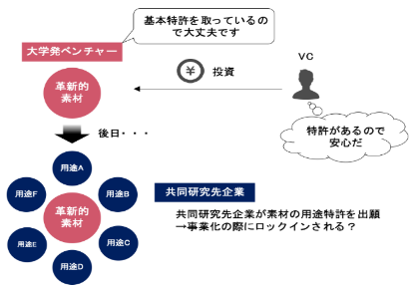
知財戦略の構築
知財戦略構築のキーワード
周辺特許
基本特許の周りにある、製造方法、用途発明、量産技術などの特許のことである。
例えば用途発明は、モノ自体はもともとあったが、さらに新しい用途にも使えることを 発見した、という発明に認められる特許である。
POINT
周辺特許を取っていないことで、事業がスケールしないことがある。
そういったことを回避するために、周辺特許の獲得も推奨される。
よくある失敗ケース
VCは革新的な素材を開発した研究者による大学発スタートアップ企業への投資を考えていた。
その研究者の話では「大学で研究成果の基本特許を登録しているから大丈夫。企業との共同研究も順調に進んでいる。」とのことで、VCはこの言葉を信じ、シードラウンドの投資を実行。
しかし後日、研究者から「共同研究先の企業が素材の用途に関する特許を単独で出願したらしい」という連絡が…
資料：特許庁「ベンチャー投資家のための知的財産に対する評価・支援の手引き～よくある知財の落とし穴とその対策～」, P.26を基に作成

Slide 18
知財戦略の構築
知財戦略構築のキーワード
特許ポートフォリオ
基本特許や周辺特許を権利化して構築した、自社の特許群のことである。技術の権利化 だけでなく、秘匿化する技術も含めてポートフォリオを作成する必要がある。
なぜ特許ポートフォリオを作成する必要があるのか？
①市場を拡大しつつ、②競合の参入を防ぐため
例えば、１ページ前の周辺特許の失敗ケースでは、、、
素材の基本特許をコア技術として、製造方法、用途、量産技術に関する周辺特許を取っておく必要があった。
後発企業の立場になって、ポートフォリオ化を考えることが重要。
資料：特許庁「ベンチャー投資家のための知的財産に対する評価・支援の手引き～よくある知財の落とし穴とその対策～」, P.4を基に作成

Slide 19

知財戦略の構築
知財戦略構築のキーワード
クロスライセンス
特許権者がお互いの持っている特許権を交換するように、相互に利用し合う、すなわち実施できるようにするライセンスである。
自社
自社が他社特許を侵害している、、、
他社
他社が自社特許を侵害している、、、
こういう時は
喧嘩しても仕方がないので、”お互いの特許を自由に使えるようにしましょうか“と休戦協定を結ぶようなことを、
クロスライセンスの締結 という
資料：特許庁「知財のキーワード 第3回「クロスライセンス」とは？ 」, Webページを基に作成

Slide 20

知財戦略の構築
知財戦略構築のキーワード
スタートアップがクロスライセンスを検討する場面の例
市場
大手A
大手C
既にプレイヤーがいる市場に入っていく時、、
スタートアップ
大手B
スタートアップが既にプレイヤーの存在する市場に入っていく時、大手企業が持つ特許をどうしても使わざるを得ないことがよくある。そのときにスタートアップ側が良い 特許を持っていれば、クロスライセンスが成立する可能性がある。
資料：特許庁「知財のキーワード 第3回「クロスライセンス」とは？ 」, Webページを基に作成

Slide 21
知財戦略の構築
知財戦略構築の結果得られること
1
資金調達における活用
知財戦略を構築したことが、知財デュー・デリジェンス時に評価に繋がり、資金調達に繋がる。
2
市場における支配力獲得
自社の知的財産の侵害行為に対する差止・損害賠請求により他社への 牽制することができる。
3
ブランディングにおける活用
知的財産を技術のエビデンスとしてブランド戦略に活用することが 出来る。
4
IRにおける活用
自社の強み・価値・将来性を言語化し、自社戦略の裏付けや協業他社からの優位性の裏付けに寄与することができる。
資料：INPIT「スタートアップの知財・法務の勘所」, P.26-P.34を基に作成

Slide 22
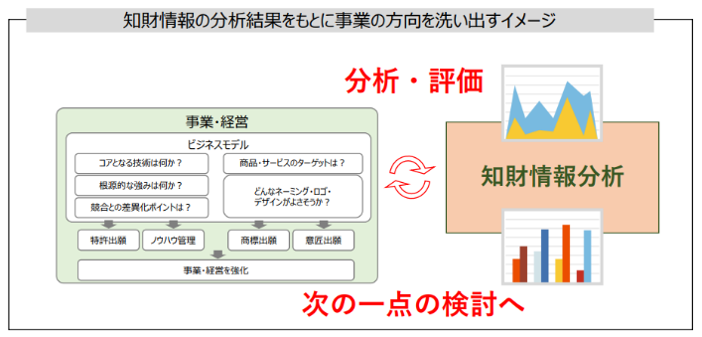
知財戦略の構築
特許情報を活用した事業戦略
特許情報の活用について
事業に必要な技術を創造するためには、まず、研究・開発している（してきた）技術が、今後も自社の事業を支えるものとなっているかを分析する必要がある。
工業所有権情報・研修館(INPIT)では、無料の特許検索サイト（J-PlatPat）を提供しています。アクセスして、特許情報を検索してみましょう！
また、INPITのJ-PlatPat活用教材(JPP活用基礎編、個別文献の調査編）を参考に、検索・分析スキルを学びましょう。

Slide 23
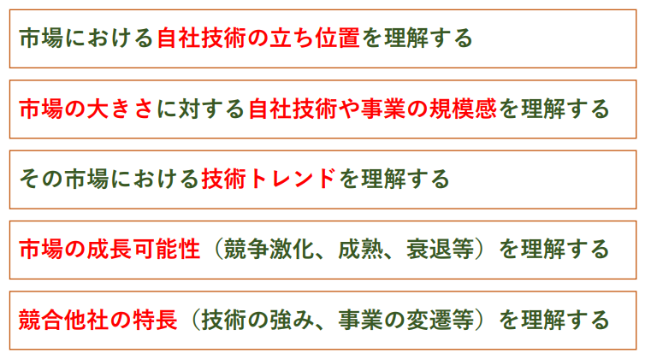
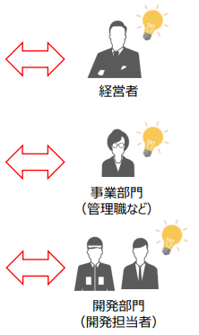
知財戦略の構築
特許情報の分析
特許情報分析によりわかること
知財情報だけではなく、経営情報や市場情報を合わせて分析することで、より鮮明に戦略を立てることが出来る。

Slide 24
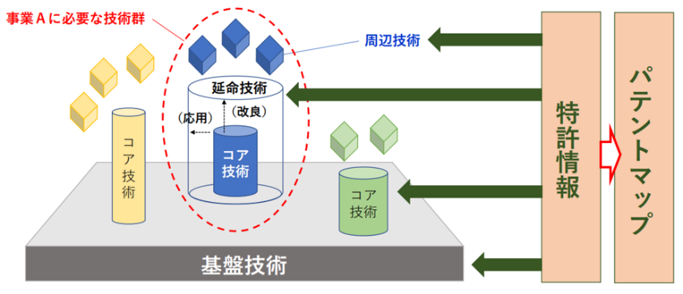
知財戦略の構築
特許情報の活用
特許情報の活用について
特許情報による権利範囲の特定が、自社技術の活用可能性を拓く
特許権を含む知財情報は宝の山→正しい登り方を知ることが必要

Slide 25
知財戦略の構築
パテントマップの活用 ①
パテントマップとは？
あらかじめ定めた目的に応じて、技術範囲、出願人、出願日等を特定して特許情報を収集し、その塊を様々な角度から分析・加工・体系化し、グラフや表などによって視覚的に表現したもの。
主なパテントマップ
時系列的な技術トレンドを読んだり、起業の研究開発の流れを分析する
時系列マップ
自社や他社の当該技術分野における位置づけ、強み・弱みを分析する
ランキングマップ
当該技術分野にける研究開発課題と解決手段の分布等を分析する
マトリクスマップ
当該技術分野における基本特許の流れ、権利所有等を把握する
サイテーションマップ

Slide 26
知財戦略の構築
パテントマップの活用 ①
パテントマップの活用目的
特許情報を研究開発方針の策定、商品化、更には権利調査まで様々な経営課題の解決において活用可能である。
動向把握
業界・技術動向を把握したい
事業推進
安心して製品化・研究開発を進めたい
権利取得
広くて強い権利を取りたい
事業構想・研究開発のヒントを得たい！
新規参入を検討しているけど、市場のプレイヤーは？
競合他社の出願・開発の動向は？
開発中の製品が、他社特許を侵害していない？
自社技術と類似する既存の技術はあるの？
このまま研究を進めても大丈夫？
自社技術は権利化の見込があるの？
他社特許を参考にして広く強い権利を取りたい！
権利化すべき？秘匿化すべき？
パテントマップ（特許マップ）

Slide 27
目次
知財戦略の基本
知財戦略の構築
IPランドスケープについて
事業戦略と知財戦略の一体化による知財活用事例
海外出願について
利益相反
概念実証（PoC）とは
研究者がスタートアップ設立をするときの注意点

Slide 28
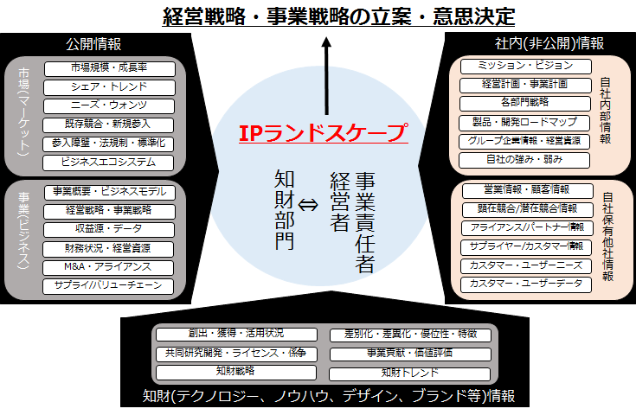
IPランドスケープについて
IPランドスケープとは
IPランドスケープ
IPランドスケープとは、経営戦略または事業戦略の立案に際し、
①経営・事業情報に知的情報を取り込んだ分析を実施し
②その結果（現状の俯瞰・将来展望等）を経営者・事業責任者と共有すること。

Slide 29
目次
知財戦略の基本
知財戦略の構築
IPランドスケープについて
事業戦略と知財戦略の一体化による知財活用事例
海外出願について
利益相反
概念実証（PoC）とは
研究者がスタートアップ設立をするときの注意点

Slide 30
事業戦略と知財戦略の 一体化による知財活用事例
事業戦略と知財戦略の一体化による知財活用事例参考URL
近畿経済産業局「知的財産活用BOOK」
・関西知的財産活用プラットフォームが行った、中小・ベンチャー企業に向けて、関西知的財産活用プラットフォームが行った知財活用支援の支援事例集
https://www.kansai.meti.go.jp/2tokkyo/07_chizai_platform/handbook.pdf
特許庁「知財戦略支援から見えたスタートアップがつまずく14の課題とその対応策」
・知財に特化したアクセラレーションプログラムIPASにおいて、スタートアップへのメンタリングで明らかになった課題と対応方法について、支援事例を交えて紹介
https://ipbase.go.jp/learn/content/programforstartup/

Slide 31
目次
知財戦略の基本
知財戦略の構築
IPランドスケープについて
事業戦略と知財戦略の一体化による知財活用事例
海外出願について
利益相反
概念実証（PoC）とは
研究者がスタートアップ設立をするときの注意点

Slide 32
海外出願について
なぜ外国出願が必要なのか
外国出願が必要な理由
日本の特許は日本国内でのみ効力を持つ。
外国で特許を利用したビジネスを行うためには各国毎に特許が必要となる。
特許独立の原則
特許法の原則からは、ある国において、ある発明につき成立した特許権は、当該発明について他の国において成立した特許権とは相互に独立した関係にある。
属地主義
各国の法律の適用範囲をその国の領域に限定され、各国で権利を取得する必要がある。また、特許審査基準も各国で異なる。​
外国出願をする必要がある。

Slide 33
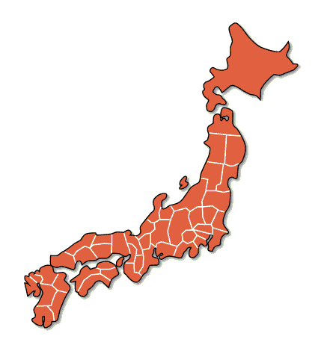


海外出願について
外国出願を行わないとどうなるか
日本国内の特許だけを取得した場合
国内では第三者の製造・販売・使用を抑制できるが、海外では、特許技術を使った製造・ 販売を助長してしまう。
排他的独占権が有効
排他的独占権は
海外に及ばない！
Patent
特許の技術情報
は海外にも公開
公開された特許発明を
利用して開発・製造を促進
ガラパゴス携帯関係専用の特許など、用途が日本国内に限られるものは海外出願を しても無駄となることが多い。
資料：名古屋大学「特許基礎セミナー第1部」, P.77を基に作成

Slide 34
海外出願について
海外に特許出願を行う2つの方法
直接出願
直接出願では、特許権を取得しようとする全ての国々の特許庁に対し、特許出願をそれぞれ直接提出する。
米国様式
英語
米国
各国の出願様式や言語
出願方法に従って出願
出願人
ドイツ様式
ドイツ語
ドイツ
中国様式
中国語
中国
注意点：出願したい国が増加するとデメリットがある
手続が煩雑になる
初期投資が拡大する
-出願書類の翻訳
-現地代理人費用
-通信費
準備に時間を取られると出願日が遅れてしまう
各特許庁に出願した日が出願日

Slide 35

海外出願について
海外主要国での出願の流れ：アメリカ
アメリカ出願
アメリカ直接出願は、米国特許商標庁（USPTO）に対して行う。
出願書類は、英語で作成し提出することが原則である。日本語で提出することも可能であるが、その場合は方式審査の過程で“不備あり”と判断され、不備通知に指定された期日（2か月以内）までに英語翻訳文を提出することで対応する。
全く時間がない時の緊急対応として、日本語の文献による仮出願^{※1}を行うこともできる。但し、 仮出願を行った場合は、12か月以内に通常出願に切り替える必要がある。
※1. 学会・論文発表前の予稿や論文などを用いた出願
アメリカ出願のフロー
発明した
特許出願
方式審査
出願公開
実体審査
限定要求
拒絶理由通知
意見補正
最後の拒絶理由通知
意見補正
拒絶応答が受理される
特許査定
特許料納付
特許付与・
特許公報
再度拒絶
継続審査請求（RCE)
審査請求／継続出願／
アドバイザリ通知
最後の拒絶理由通知に対して行った応答でも依然として特許とならない場合、継続審査請求（RCE）を行うことによって再度審査に継続させることができる。また、審査請求・継続出願を選ぶこともできる。
米国には審査請求がない！
出願すると、出願日から18カ月後に速やかに出願公開される。

Slide 36
海外出願について
海外主要国での出願の流れ：中国
中国出願
中国での特許出願は、中国国家知識産権局（CNIPA）に対して行う。
すべての書類は中国語で提出する必要があり、中国語でない場合は不受理となる。
実体審査を請求する時および実体審査に入る旨の通知を受領した日より3か月以内に、特許出願を自発的に補正することができる。
中国出願のフロー
発明した
特許出願
方式審査
出願公開
審査請求
実体審査
拒絶理由通知
意見補正
特許査定／拒絶査定
特許料納付
特許付与・特許公報
不服審判
出願すると、出願日から18カ月後に速やかに出願公開される。
審査請求は、出願から3年以内に行う必要がある。（日本と同様）
拒絶理由通知が来なければ特許査定に進む。
拒絶査定の結果に不服の場合は、国務院専利行政部門に対して審判請求をすることができる。

Slide 37
海外出願について
海外主要国での出願の流れ：欧州
EPC出願（欧州）
EPC（European Patent Convention）とは欧州の特許条約であり、欧州での特許出願をEPC出願と呼ぶ。
EPC出願を欧州特許庁（EPO）に行うことで、EPC加盟国の全てまたは一部の国で特許権の権利取得が可能である。
特許を出願したい国が多い場合、EPC出願により特許を取得したい国を指定することで、欧州各国にそれぞれ出願するよりも出願費用を安く抑えることができる。
欧州特許庁の公用語（英語、独語、仏語）のいずれか一の言語による翻訳文を提出する必要がある。
EPC出願のフロー
発明した
特許出願
欧州調査報告書
出願公開
審査請求
実体審査
拒絶理由通知
意見補正
特許査定／拒絶査定
特許料納付
特許付与・特許公報
単一特許／EPC加盟国選択
特許が付与される時点で、単一特許を受け入れている全ての欧州諸国における単一特許となる。
審判手続
EPOが先行技術調査を実施し、特許性に関する見解書（EESR）を作成する。
報告書で否定的な見解をされた場合は、補正所や意見書を提出する必要がある。
拒絶理由通知が来なければ、特許査定に進む。
拒絶査定の結果に不服の場合は、EPOに対して審判請求をすることができる。

Slide 38
海外出願について
海外に特許出願を行う2つの方法
PCT国際出願とは
PCT国際出願では、国際的に統一された様式による出願書類を1通作成し、自国の 特許庁に提出する。
各国へ移行(30月以内）
・翻訳文の提出等
米国
国際的に統一された、
一つの様式で出願
出願人
自国特許庁
（受理官庁）
ドイツ
自国特許庁に出願した日が出願日
中国
PCT国際出願は「世界特許」ではない。あくまで出願手続きであり、
審査は各国の特許庁に委ねられる。

Slide 39
海外出願について
海外に特許出願を行う2つの方法
特許協力条約 「ＰＣＴ（特許協力条約）： Patent Cooperation Treaty」
多数の国で特許を経済的に取得することを目的とし 1970年に締結
加盟：157ヶ国(202４年3月時点)
外国出願する国数が多い場合、直接出願は負担が大きい
出願者・各国特許庁の両者の負担を軽減
複数の国に一括して出願する方法を特許協力条約で合意
例えば、、、
最初に日本で特許出願
PCT国際出願 ①から1年以内に日本の特許庁で受付（日本語or英語でOK)
権利化したい国に展開 ①から30か月以内に権利化したい国に必要書類と翻訳文を提出
それぞれの国での審査が始まる
資料：名古屋大学「特許基礎セミナー第1部」, P.81を基に作成

Slide 40
海外出願について
海外に特許出願を行う2つの方法
パリ条約
工業所有権の国際的保護を目的に1883年に締結
国際的な特許等の取得の基本を制定
加盟：1８０ヶ国(202４年3月時点)
優先権制度を使うと、新規性、進歩性等の判断については、2023年11月11日に出願したものとして取り扱う。
B社の出願を理由に、A社の出願が拒絶されることはない。
A社が最初に日本で出願
2023年11月11日
優先権を主張
日本
A社が米国で出願
2024年11月10日
1年以内
米国
B社が米国で出願
2024年9月9日
先願主義では、翻訳などで外国人による出願が不利となる。
従って、最初の出願日をその国での出願日とみなす制度となっている。
資料：名古屋大学「特許基礎セミナー第1部」, P.80を基に作成

Slide 41

海外出願について
PCT国際出願のメリットと流れ
30月の猶予期間
日本国特許庁（JPO)
各国への移行・翻訳など
米国
メリット①
①出願受理
WIPO国際事務局
出願人
②方式審査
国際公開
ドイツ
メリット②
③国際調査
中国
メリット③
メリット① | 国際的に統一された出願書類を、自国の特許庁が定める言語（日本の場合は、日本語又は英語）で 作成し、自国特許庁へ１通だけ提出すればよい。 それにより全てのPCT加盟国に出願したことと同じ効果が得られる。 パリ条約に基づく優先権主張も可能となる PCT国際出願に関するほとんどの手続は、自国の言語で自国の特許庁に対して提出でき、その効果は全てのPCT加盟国に及ぶため、手続が容易で効率的である。
メリット② | 全てのPCT国際出願は、その発明に関する先行技術があるか否かを調査する「国際調査」の対象となり、特許審査官により「国際調査報告」が作成される。 特許性（新規性、進歩性、産業上の利用可能性）を満たしているかの見解を示した「国際調査機関の見解書」も作成される。 入手した国際調査報告及び見解書は、自分の発明を評価し、次のアクション（例えば、出願書類の補正や国内移行するか否か）を検討する有効な材料として、活用することができる。
メリット③ | 優先日から原則30月以内に国内移行手続（翻訳文の提出、手数料支払い等）を行えばよい。 その30月の猶予期間を、特許性の判断や市場動向の変化や技術の見極めなど、実際に権利を取得する国の選定等のために有効に活用することができる。 30月の猶予期間中に得た国際調査の結果や技術の見極めから、特許を取得できる可能性が低いと思われる国や、市場として見込めず特許を取得する必要性が低いと思われる国に対しては、国内移行をしないことで翻訳費等の支出を回避することができる（例えば、中国の市場性をみて国内移行しない、という判断を下すことも可能）。

Slide 42



海外出願について
PCT国際出願に必要な手数料
日本語で日本国特許庁にPCT国際出願をする場合に必要となる手数料
①国際出願手数料 | a.国際出願の用紙の枚数が30枚まで | 214,200円
 | b.30枚を超える用紙1枚につき | 2,400円
 | c.オンライン出願した場合の減額 | −48,300円
②送付手数料 |  | 17,000円
③調査手数料 |  | 143,000円
英語でPCT国際出願する場合には、調査手数料の金額は上記と異なる。 任意の手続である「国際予備審査」を請求する場合には別途費用が必要となる。 なお、国内段階への移行時・移行後の手続過程等において、各国の規定に基づく費用が別途必要となる。
国際出願の用紙が40枚の日本語によるPCT国際出願を日本国特許庁にオンライン出願する場合
①a. | ¥214,200
①b. | ¥24,000 | (2,400×10枚）
①c. | ¥-48,300
② | ¥17,000
③ | ¥143,000
計 | ¥349,900 | の手数料が必要
中小企業、スタートアップ企業、大学等を対象としたPCT国際出願における料金支援制度
資料：特許庁「特許の国際出願って？」, P.5-6を基に作成
42

Slide 43
海外出願について
特許出願から権利化までの時間と費用について
時系列
※費用は各国の代理人費用や翻訳費等も含む参考値
1年目
2年目
3年目
4年目
5年目〜
1年（12月）以内
3年（36月）以内
日本特許：出願から権利化まで
80〜100万円程度
発明相談・明細書検討
日本特許出願
決断1：
日本出願から1年以内に国際出願するかどうかを判断
決断2：
3年以内に日本出願に対して審査請求をするかどうかを判断
審査請求
中間処理
日本特許権
権利化まで＋25〜30万円
＋15〜20万円
特許庁対応（拒絶対応）などを経て特許権取得（取得できない可能性もあり）
40〜50万円
2.5年（30月）以内
米国移行
＋100万円
ＰＣＴ出願（国際出願）
サーチレポート対応
外国特許：
PCT出願から3カ国権利化まで
1,000万円以上
（国数が増えると更に金額が必要）
決断3：
日本出願から30月以内にPCT出願をどの国に移行するかを決定
中国移行
＋100万円
中間処理
権利化まで＋100万円
＋50万円
欧州移行
＋200万円
中間処理
権利化まで＋100万円
移行時まで
＋30万円
中間処理
権利化まで＋300万円
各国移行 （ＰＣＴ）
大学単独で各国移行費用を捻出することは困難であり、
・企業が全額費用負担をしている場合
・企業と早期に収入見込み確実のライセンス契約が締結できている場合
・ＪＳＴ海外出願補助（8割補助）を受けられた場合
にほぼ限られる。
PCT特許：
出願から移行まで100万円程度

Slide 44
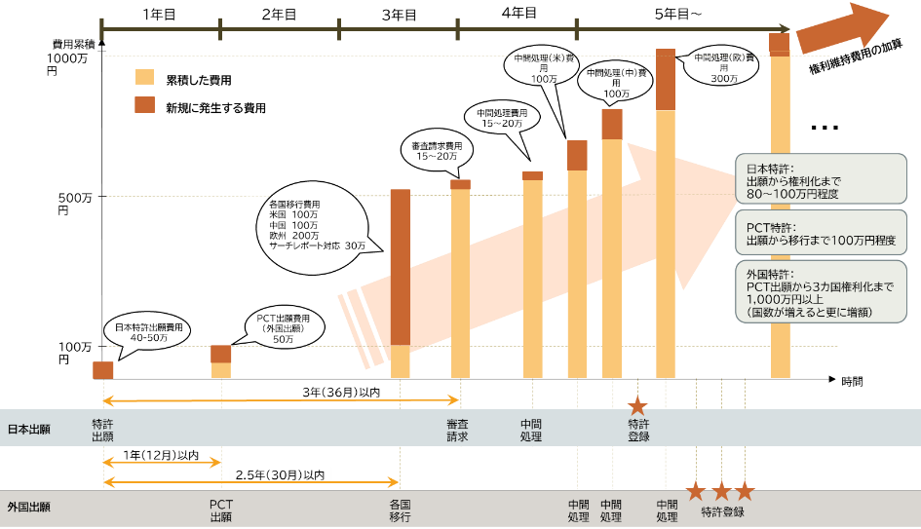
海外出願について
特許出願から権利化までの時間と費用について
累積費用
※費用は各国の代理人費用や翻訳費等も含む参考値

Slide 45
目次
知財戦略の基本
知財戦略の構築
IPランドスケープについて
事業戦略と知財戦略の一体化による知財活用事例
海外出願について
利益相反
概念実証（PoC）とは
研究者がスタートアップ設立をするときの注意点

Slide 46
利益相反
利益相反とは
利益相反とは？
利益相反：Conflict Of Interest：COI
外部との経済的な利益関係等により、公的研究で必要な公正かつ適正な判断が 損なわれている、と第三者から懸念が表明されかねない事態
個人としての利益相反
利益相反
（狭義）
公的利益(個人の責務)と、個人的利益とが相反
組織としての利益相反
利益相反
（広義）
公的利益(組織の責務)と、
組織が得る利益(組織の代表者を含む)とが相反
責務相反
公的な責務と個人的責務(主に兼業活動等)とが相反
産学連携活動や兼業を実施する以上、利益相反の発生は不可避である。
利益相反状態を防止・排除するのではなく、
研究の公正性・信頼性を確保するために、適正なマネジメント を行う
資料：厚生労働省「厚生労働科学研究における利益相反の管理に関する指針」, P.1を基に作成
資料：信州大学「研究倫理の事件」,P.23を基に作成

Slide 47
利益相反
利益相反マネジメントの対象
１．公的な立場での経済的利益（産学連携活動に基づく利益受入れ）
①研究費等(共同/受託研究費・助成金・寄附金等)の金銭の受入れ
②物品･施設等(薬剤･機器･研究試料･施設等)の無償/ディスカウント受入れ
③人材(客員研究員･ポスドク･社会人大学院生等)の受入れ
④役務(研究/教育活動の一部担当･セミナー/学会の手伝い等)の受入れ
２．個人的な立場での経済的利益
①収入(報酬・給与・講演謝金・原稿料・贈与等／知的財産に基づくロイヤリティ等）
②企業の株式・ストックオプション等の保有/企業への出資
③企業・団体の役職(役員・顧問・相談役等へ就任)
資料：信州大学「研究倫理の事件」,P.24を基に作成

Slide 48
目次
知財戦略の基本
知財戦略の構築
IPランドスケープについて
事業戦略と知財戦略の一体化による知財活用事例
海外出願について
利益相反
概念実証（PoC）とは
研究者がスタートアップ設立をするときの注意点

Slide 49


概念実証（PoC)とは
概念実証（PoC）とはなにか①
概念実証(PoC)とは
保有する技術や新たなアイデア、コンセプトの実現可能性、得られる効果などを検証する こと。
製品
サービス
多くの場合企業が
製品・サービスの
アイディアを持つ
研究成果
技術
想定している製品アイディア、コンセプト、ビジネス モデルは実現可能なものであるか？
上記を実現するためには、保有技術や研究成果を どのようにブラッシュアップする必要があるか？
多くの場合大学が
先進的な技術を持つ
検証する
資料：特許庁「技術検証(PoC)契約書（新素材）」, P.4を基に作成

Slide 50
概念実証（PoC)とは
概念実証（PoC）とはなにか②
概念実証(PoC)の位置づけ
技術分野別のプロセスと主要なアクション例
 | 企画 | PoC | 研究開発 | 上市
AI
ロボ・機器
素材
バイオ・医療・創薬
AIに関する共通理解
醸成
AI導入効果
アセスメント
パイロット検証
本格開発
実証実験
システム連携
運用・改善・横展開
事業化
企画構想
技術の検証・開発
量産開発
製造販売
技術提案
試作
共同研究
量産開発
製造販売
連携提案
条件交渉
受託研究
フィジビリティ
スタディ
共同研究
量産開発
製造販売
※あくまで一例であり明確な定義があるものではない。

Slide 51
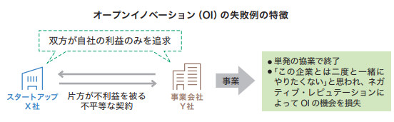
概念実証（PoC)とは
概念実証（PoC)を成功させるために
事業会社との連携
技術によっては、発明した技術がどのように活用また効果があるのかを検証していく必要がある。そのような検証においては、事業会社との連携をする可能性もあり、
中長期的な価値創造パートナーとなる事業会社を見つける
双方の適切なリスク分配を行い、協調的に協力する
得られた対価を適切にシェアし、新しい活動に繋げていく
良好なパートナーシップを結ぶため、契約内容を深く議論する必要がある

Slide 52
概念実証（PoC)とは
概念実証(PoC)契約締結における注意点
概念実証(PoC)契約とは
概念実証(PoC)契約は、共同研究開発段階に移行する際の前提として、スタートアップ側の保有している技術の開発可能性などを検証するための契約となる。
スタートアップと大企業の連携における取引や契約上の問題
スタートアップ側のノウハウ流出
知的財産権がすべて大企業に帰属する
成果物の定義が不明確な検証作業を
無償で実施し続けた
広範囲に及ぶ競業禁止を求められた
スタートアップは法務や知財に関するリテラシーが乏しい
自社の利益が不合理に害されている判断ができない
契約の段階から契約内容について理解し、大企業との連携を進めていきましょう。

Slide 53
概念実証（PoC)とは
概念実証(PoC)契約締結における知財戦略
知財戦略を事前に検討しておくことの重要性
概念実証(PoC) 契約には知的財産権の帰属の条項が入ることが多いため、遅くとも概念実証(PoC) 契約を締結する時点までには知財戦略を検討しておく必要がある。
どのような事業戦略を採用するかによって、どのような知財がコアとなり守り抜くべきものかが決まる。
なぜこの知財が単独帰属とする必要があるか、説得的な主張をすることが出来なければ、提携先と全てを共有することになりがちとなる。
いったん知財を共有とすると、そこから単独帰属に移行する（相手方から持ち分を譲渡してもらう）ことは難しい。
事業のコアとなる知財を共有する相手は慎重に検討する必要がある。

Slide 54
目次
知財戦略の基本
知財戦略の構築
IPランドスケープについて
事業戦略と知財戦略の一体化による知財活用事例
海外出願について
利益相反
概念実証（PoC）とは
研究者がスタートアップ設立をするときの注意点

Slide 55
研究者がスタートアップの設立をするときの注意点
研究者がスタートアップを設立するときの注意点
知財戦略を事前に検討しておくことの重要性
日本の特許は日本国内でのみ効力を持つ、外国でのビジネスには各国毎に特許が必要となる。（参照：3-a 海外出願について）
⇒日本のみで特許を出願すると、海外での技術流出を促進することになる。
概念実証（PoC）契約を大企業と締結する際は、不利な契約を締結しないよう留意する。(参照:3-a 概念実証（PoC)とは）
⇒ノウハウの流出など、自社の利益が不合理に害されていないか注意する必要がある。
大学・スタートアップ両方に所属している場合、どの立場で研究を行っているか透明性を確保する。(参照:3-a 利益相反）
⇒第三者から利益相反の懸念を指摘されないよう留意する必要がある。
ライセンス契約を行う際は契約条件を議論し締結する必要がある。（参照:3-b 研究成果のライセンスとは）
⇒契約条件がビジネスに大きな影響を及ぼす。不利な契約条件は締結しない。

Slide 56
3-b. 大学の研究成果の ライセンスについて
～社会実装に向けたライセンスについて理解する～

Slide 57
目次
研究成果のライセンスとは
大学発スタートアップ設立に伴うライセンス契約について
大学のTLO（技術移転機関）の役割について

Slide 58
目次
研究成果のライセンスとは
大学発スタートアップ設立に伴うライセンス契約について
大学のTLO（技術移転機関）の役割について

Slide 59
研究成果のライセンスとは
ライセンスとは？
特許権者からみた特許の使い方
自分で事業化又は事業の防衛、他者に使わせない。 =特許権の実施を許諾しない。
他者に実施させて料金を徴収する。 ＝ライセンスする。
他者に売却してお金に換える。 =特許権を有償で譲渡する。
３つの選択肢の意味
事業化
工場の建設等の投資
企業の経営
収入最大
投資・リスク大
他社に実施させる （ライセンス）
ライセンス先の開拓・契約
特許料の集金
収入中程度
継続的収入
投資・リスク中
他社に売却
売却先を探す
譲渡契約・手続き
収入最少
一時的収入

Slide 60
研究成果のライセンスとは
ライセンスとは？
ライセンス
「ライセンスは、特許権等を有する者（ライセンサー）が特許権等の実施を企業（ライセンシー）に許諾することである。
ライセンス契約の構造
特許権等を実施許諾（ライセンス）
ライセンサー
（大学、公的機関）
ライセンシー
（企業）
対価を支払い

Slide 61
研究成果のライセンスとは
研究成果のライセンス方針
大学成果の特許活用戦略の基本方針
①独占的通常実施権
他の人に実施権を与えないことを当事者間で約束すること。（登記なし）
Ａ） 大学発スタートアップ（自己実施型：製造販売、サービス提供）による実施
Ｂ） 大学発SU（研究開発型：技術ライセンス提供）によるサブライセンス
Ｃ） 共同研究先の企業による実施
Ｄ） 製薬メーカー、材料メーカー等、独占が適切な業界の企業による実施
（ケース例） ニッチな市場、研究開発／事業化の投資リスクが高い
②非独占的通常実施権
実施権者が実施できることを許諾すること。（他にも実施できる人がいる）
Ａ） 複数企業へのライセンス
（ケース例） 基盤的技術、広範囲な市場、投資リスクが低い技術

Slide 62
研究成果のライセンスとは
研究成果のライセンス方針
実施許諾（ライセンス）契約
第三者に許諾する実施許諾契約を締結する契約条件がビジネスに大きな影響を及ぼす。
①許諾対象特許
④独占実施 - 非独占
・特許リストで特定、技術・製品分野で限定、法人で指定など
・登録済-出願済-将来の出願も含む 等
・独占実施契約者以外には許諾せず、高額ロイヤリティー
・非独占 それ以外の者にも許諾する
②実施料金の決め方
⑤期間・地域
・一時払い ｖｓ ランニングロイヤリティー
・絶対額 ｖｓ 製品価格の一定割合
・5-10年の期間を設定して、契約見直しタイミングを作る
・アライアンス関係継続を想定する場合、“特許権満了”など
・自社、許諾先の経営戦略で、許諾先を分割
例 アジア・米国 ⇒自社で事業化
南アメリカ ⇒許諾先が事業化
③特許実施許諾料の対象
特許実施許諾料を取る対象によって経営戦略が変わる
・デジタル放送
チューナ1個ごとに100円、 受信機ではない
・携帯電話
ハンドセットごとに価格の5～10％
契約条件を議論し、不利にならない契約を締結する必要がある。

Slide 63
目次
研究成果のライセンスとは
大学発スタートアップ設立に伴うライセンス契約について
大学のTLO（技術移転機関）の役割について

Slide 64
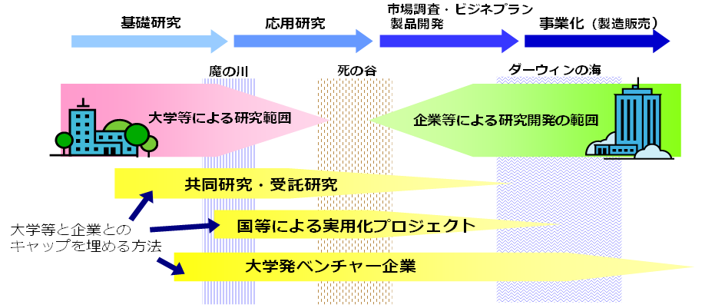
大学発スタートアップ設立に伴う ライセンス契約について
大学発スタートアップ設立に伴うライセンス契約
大学知財の活用方法
大学は、製品の製造・販売を通例行わないため、自ら発明等を実施していない。
大学
研究成果を社会に還元したい！
企業と連携し、研究を発展させたい！
大学発スタートアップ
自分の研究成果を社会に広げたい。

Slide 65


大学発スタートアップ設立に伴う ライセンス契約について
大学発スタートアップ設立時のライセンス契約構造
大学とのライセンス契約
知的財産権を有する大学がライセンサーとなり、大学発スタートアップはライセンシーとなる。
ライセンス契約の構造
特許権等を実施許諾（ライセンス）
ライセンサー
（大学）
ライセンシー
（大学発スタートアップ）
対価を支払い
自分の研究成果であっても、スタートアップで自由に使用することはできない。
これまで、知財に関する支援を受けていた産学連携部門と契約条件の交渉を行う必要がある。
契約条件は資金調達などの事業運営上、大きな影響を及ぼすため、しっかりと議論をする必要がある。

Slide 66
目次
研究成果のライセンスとは
大学発スタートアップ設立に伴うライセンス契約について
大学のTLO（技術移転機関）の役割について

Slide 67
大学のTLOの役割について
TLOの役割
TLOの役割
産と学の敷居を取り払う仲介役となる。
大学
TLO
企業
〇「知」の創造拠点として大学への期待
・研究者数：我が国全体の約1/3(26万人）
・研究費：我が国全体の約1/5（３．２兆円）
〇事業を担う産業界への要請
・高付加価値商品等の迅速な創造
・事業活動の「選択」と「集中」
ワンストップで効率的なシーズとニーズのマッチングを図る
〇大学が抱える課題
研究成果を産業に活かせるパートナーが欲しい
⇒どこの企業と組むべきかわからない
〇企業が抱える課題
アウトソース（大学の研究成果）を活用して事業化を図りたい
⇒大学へのコンタクト方法がわからない
TLOはそれぞれの課題を解決するために
産と学の仲介役を果たす

Slide 68
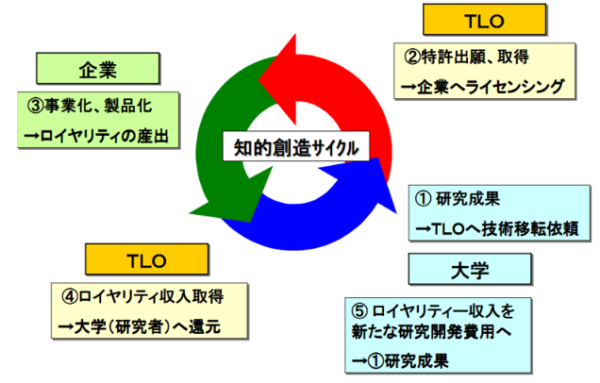
大学のTLOの役割について
TLOの役割
TLOの役割
知的創造サイクルの形成を行う。
TLOが整備されることによって、研究者は研究に専念しながらその成果の特許化・産業化によって更なる研究資金を得るという「知的創造サイクル」の仕組みが実現する。

Slide 69


この研究成果は特許になる？
このような他者特許があるのですが、私の研究に影響する？
特許出願の手続きを教えて！
教材の内容に関するご質問や 知財に関するご相談がありましたら いつでもご連絡ください！
所属部署名：
メールアドレス：
担当者名：
＊＊＊
＊＊＊
＊＊＊

